Slide 2
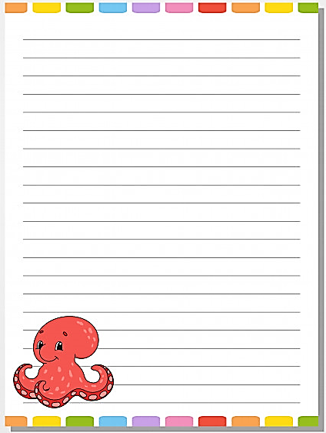
Diario de la alumna
Jardín de Niños “Victoria Garza Villarreal” Educadora: Gabriela Morin de la Rosa. Practicante: Montserrat Vazquez Espinoza.
27/10/2020
En el transcurso del día 12 alumnos enviaron sus evidencias a la plataforma establecida.
Los padres de familia tienen la oportunidad de mandar todas las evidencias de las semanas el día viernes.
El día de hoy, en el programa de aprende en casa se vio el campo de exploración y comprensión del mundo. Donde se vio el tema de los fenómenos naturales, dando la explicación de como se provocan estos fenómenos, mediante explicaciones y algunos experimentos. Dando como ejemplos, la lluvia, el terremoto, la erupción de un volcán.
La actividad para reforzar se indico a los alumnos que recordaran si en algún momento han visto algún fenómeno natural y que lo representaran mediante un dibujo.

